Slide 1
Image Viewer Program by Python
김양우

Slide 2
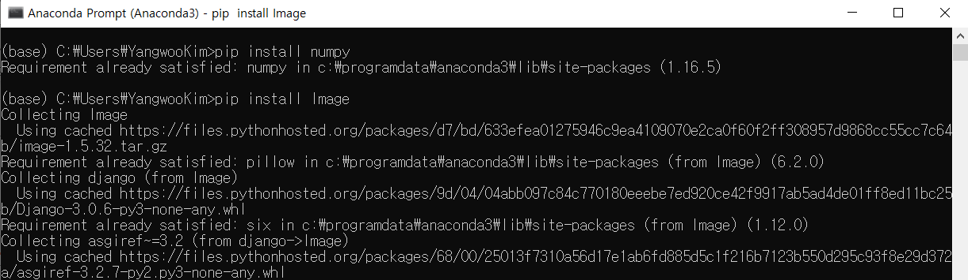
Python Install
https://www.anaconda.com/ 에서 Python 3.7이상 버전 설치
Anaconda prompt에서 아래 명령어 입력
  pip install numpy
  Pip install Image

Slide 3
프로그램 실행
Anaconda Prompt 실행(python이 환경변수에 입력되있는 경우 cmd창도 가능)
‘ImageViewer.py’가 있는 폴더로 이동
“python ImageViewer.py” 입력

Slide 4
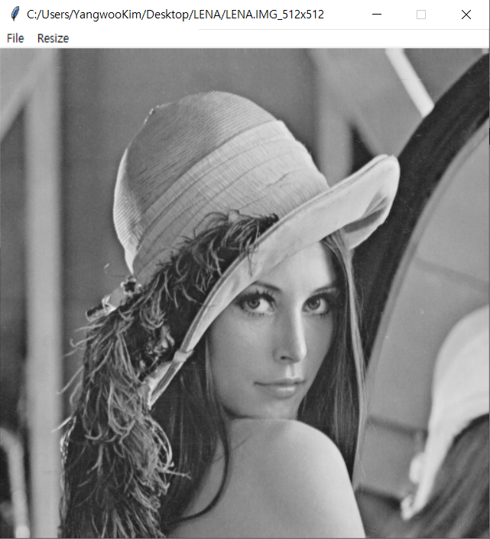
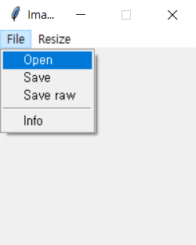
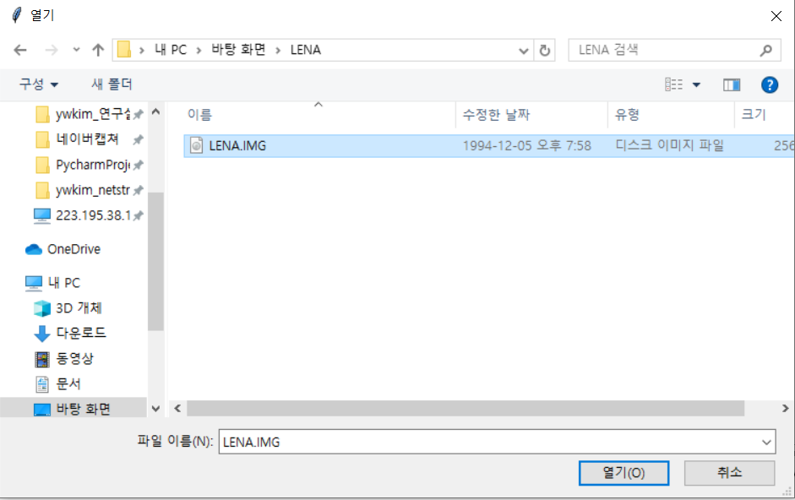
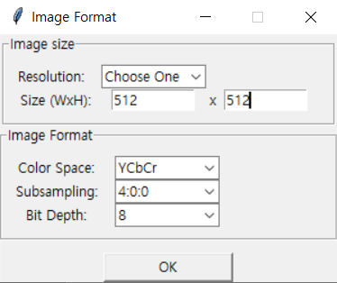
lena.img Open
4
1
3
2

Slide 5
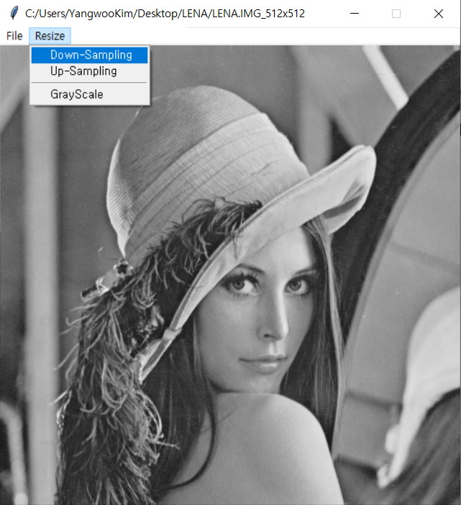
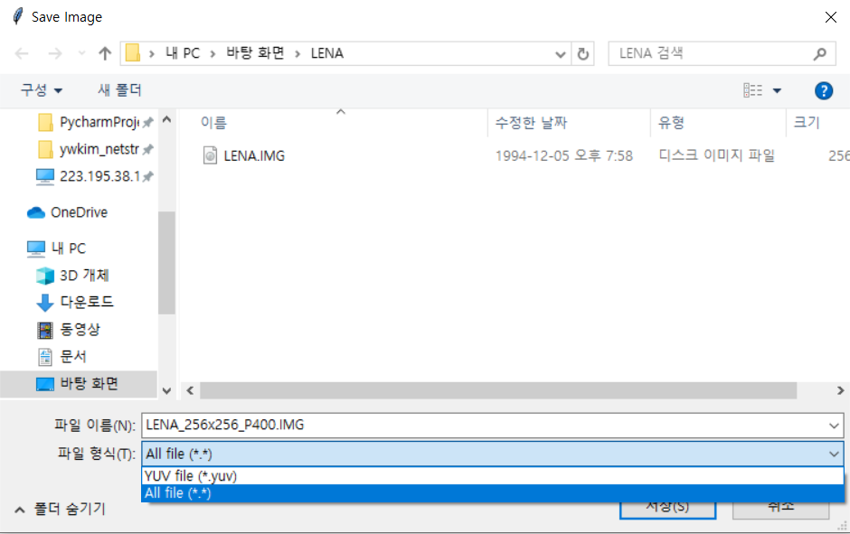
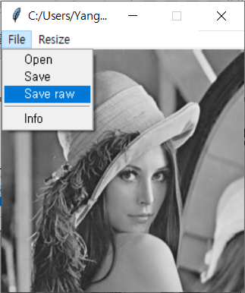
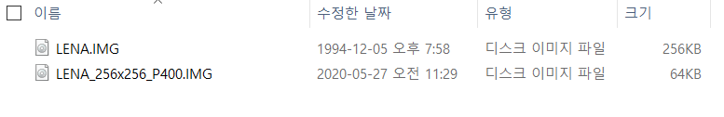
Lena.img Resize & Save (Raw file)
1
3
2
4
Down-Sampling 한번에 가로세로 ½로 축소
Up-Sampling 한번에 가로세로 2배로 확대
Gray : YCbCr4:0:0, Color : YCbCr4:4:4 로 저장

Slide 6
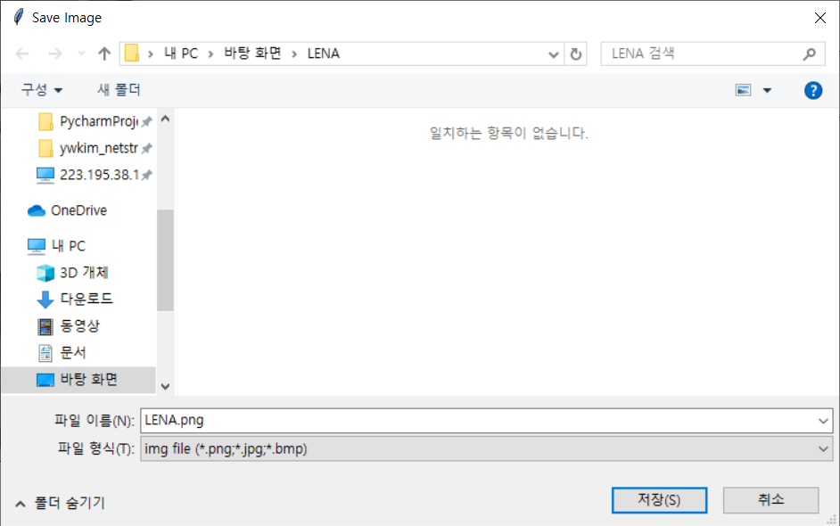
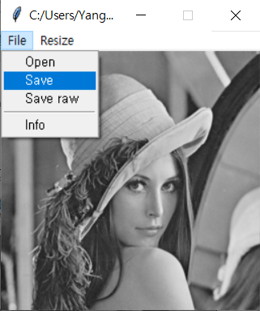
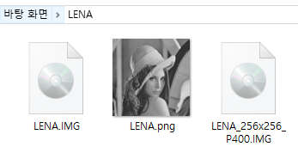
Lena.img Resize & Save (Compressed Image file)
1
3
2
4
Bmp, jpg, png 파일등으로 저장 가능.

Slide 7
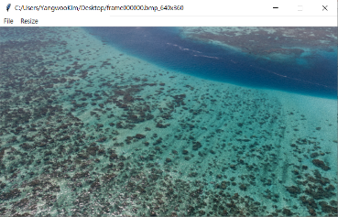
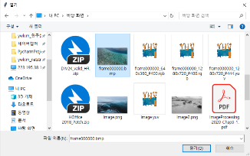
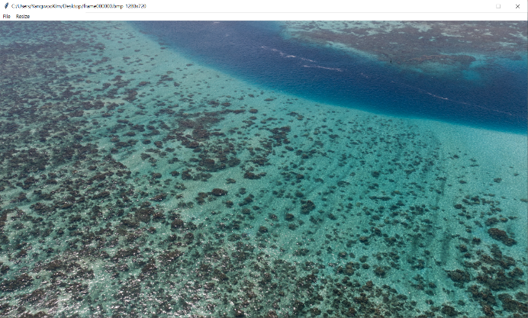
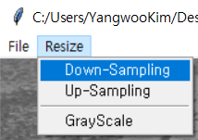
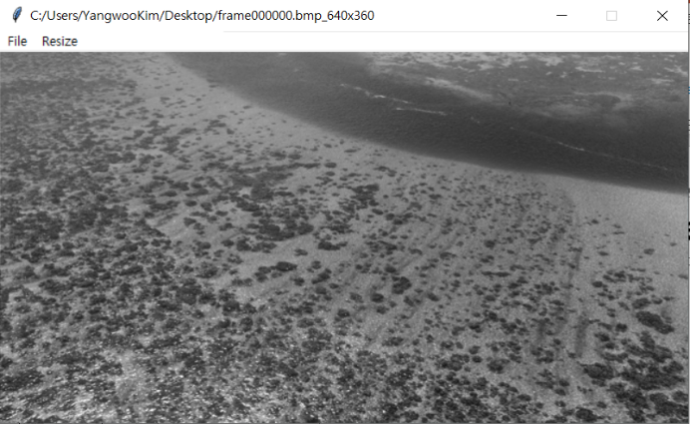
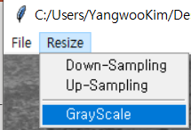
Personal Image Open
Resize
png, jpg, bmp file open
Image load
Convert Gray
개인 이미지 파일을 load하여 convert(resize, gray-scale)후 raw파일로 저장가능

